Slide 1
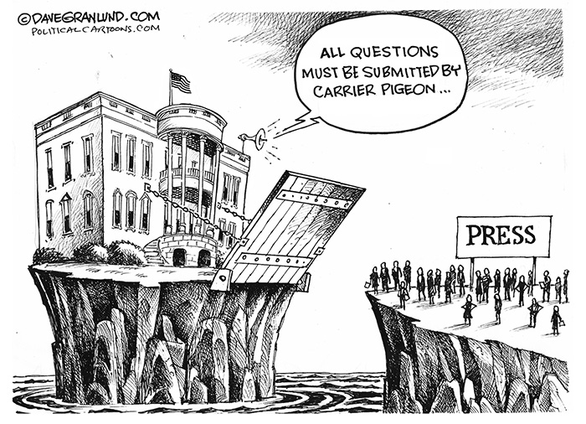

La TRASPARENZA POLITICA
Master II livello in corruzione e sistema istituzionale
Gabriele Pinto
Dipartimento di Scienze Sociali ed Economiche
24-02-2023

Slide 2
Chi sono i corrotti?
Circa il 25% degli indagati sono politici!
Fonte: ANAC – corruzione in Italia 2016-2019

Slide 3
PROGRAMMA DI OGGI
Cosa è la trasparenza politica (e come si differenzia dagli altri tipi di trasparenza)
A cosa serve la trasparenza politica ?
Come si valutano e quali sono gli effetti della trasparenza politica? Alcuni esperimenti dal mondo
Un caso studio per le elezioni comunali di Roma

Slide 4
Cosa è la trasparenza politica (e come si differenzia dagli altri tipi di trasparenza)

Slide 5



3 tipologie di TRASPARENZA
POLITICI & ORGANIZZAZIONI POLITICHE
FUNZIONARI ed ENTI PUBBLICI
Trasparenza Amministrativa
Trasparenza Finanziaria
Trasparenza Politica
Freedom Of Information Act (FOIA)
Accesso agli atti
“Amministrazione trasparente”
Pubblicità dei concorsi e gare d’appalto
etc…
Budget Trasparente (es: OpenBdap, ItaliaDomani…etc)
Bilancio degli enti
Ufficio Parlamentare di Bilancio
etc…
Finanziamento dei partiti (lobbying etc..)
Organizzazione dei partiti (statuti, selezione dei candidate, bilanci..etc)
Valutazione delle politiche e dell’operato dei rappresentanti (presenze e votazioni in parlamento, etc…)
Pubblicazione dichiarazione dei redditi
Pubblicazione dei curriculum e dei certificati penali
Legge spazzacorrotti

Slide 6
ALCUNI ESEMPI DI TRASPARENZA POLITICA

Slide 7
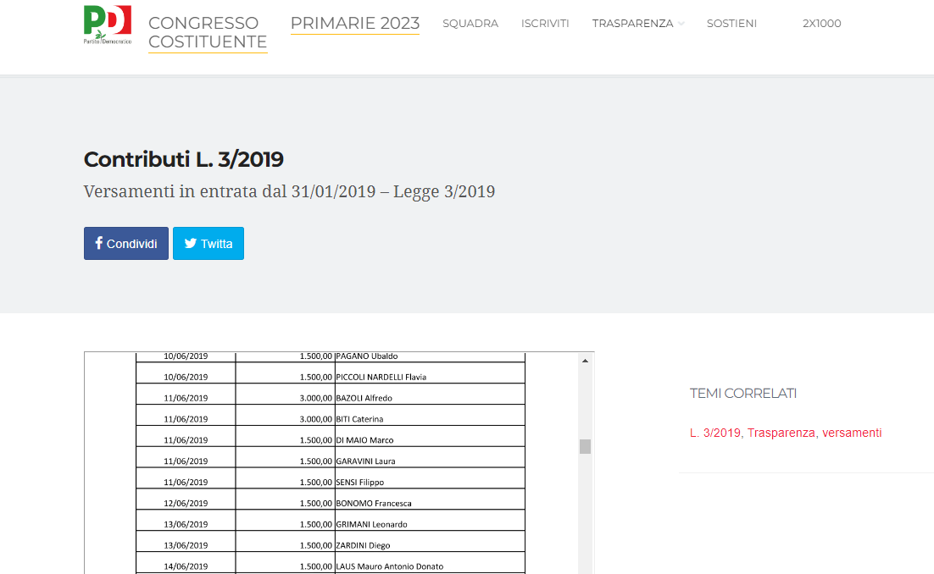
il finanziamento ai partiti
Conflitto d’interessi
Chi sono i finanziatori?

Slide 8
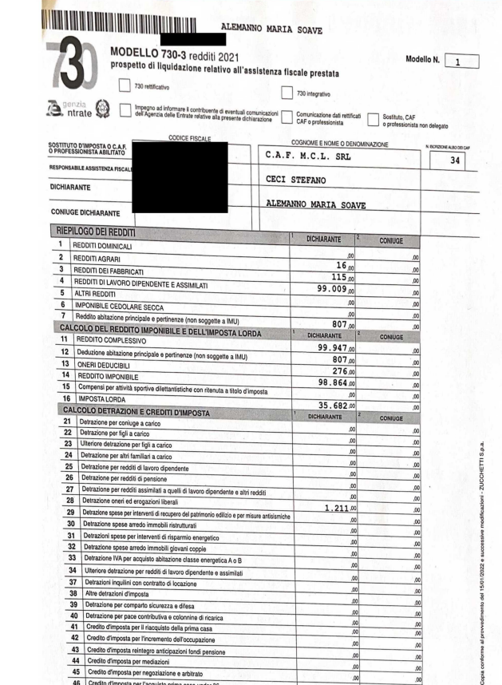
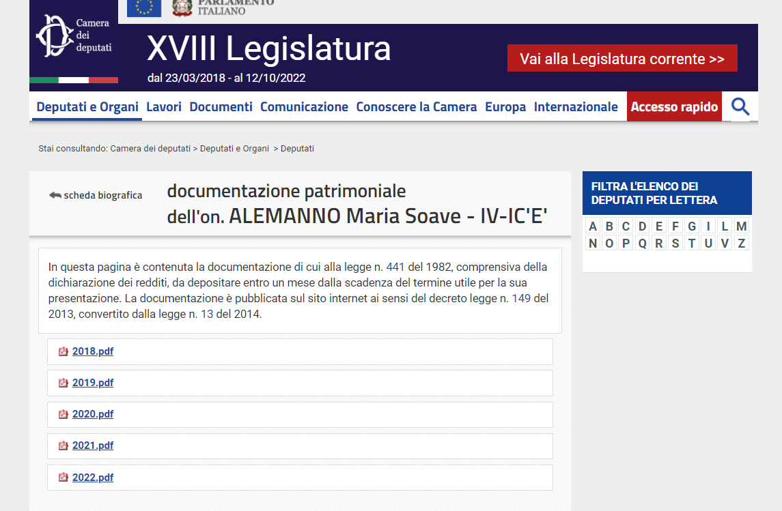
Dichiarazioni redditi parlamentari

Slide 9
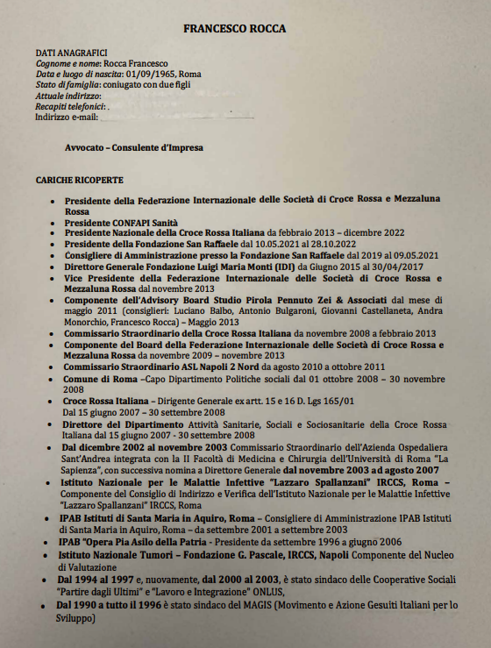

CURRICULUM e CERTIFICATI PENALI

Slide 10
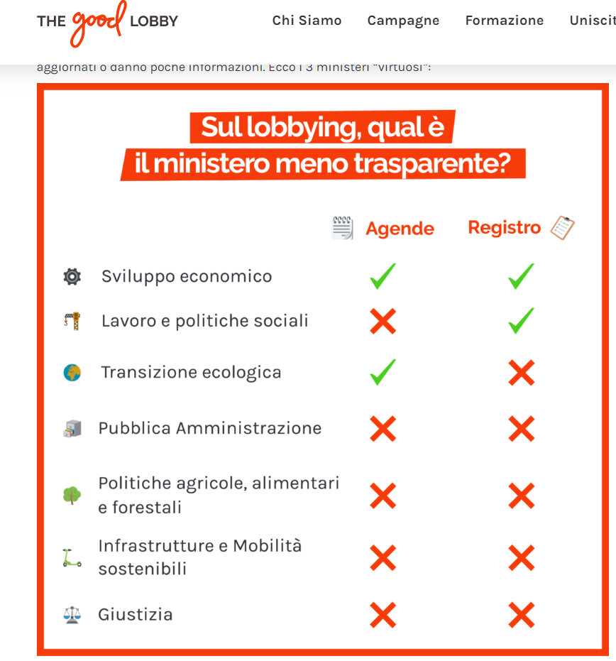
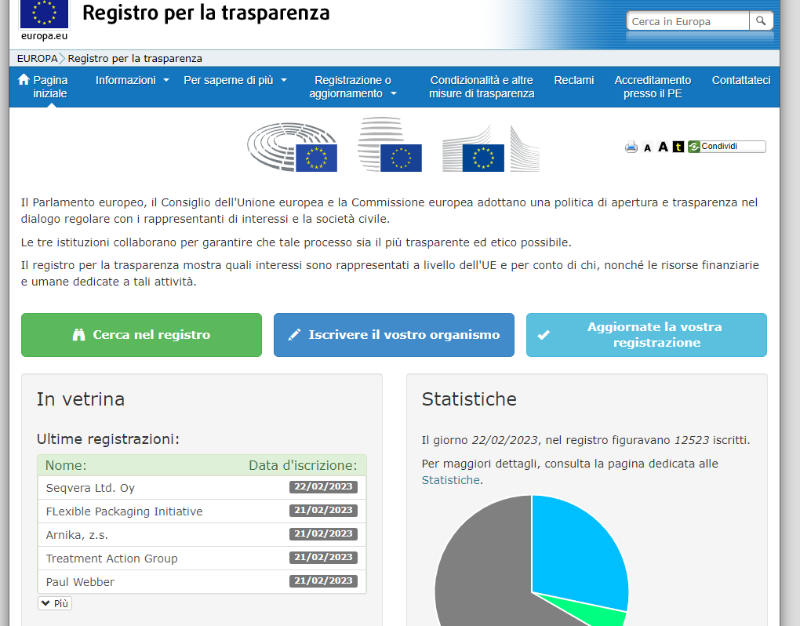
ALTRI ESEMPI, non ancora utilizzati in italia
- Registro delle lobby, Agende degli incontri con i lobbisti…etc

Slide 11
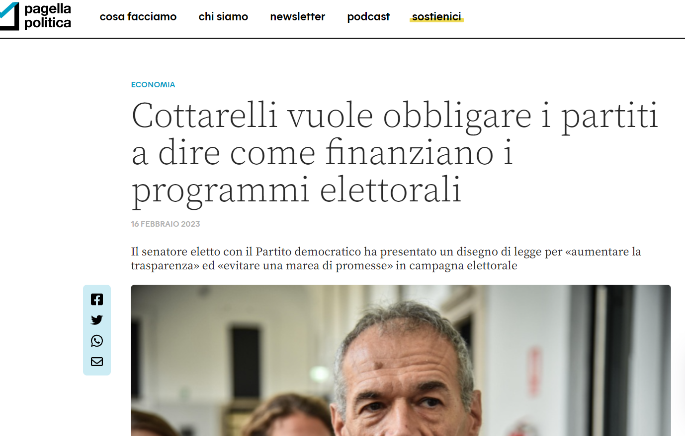
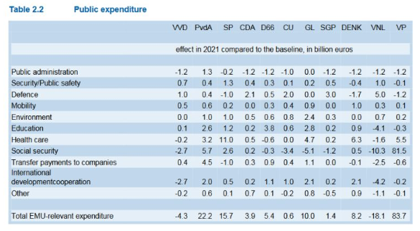
FINANZIAMENTO DEI Programmi dei partiti politici

Slide 12
A cosa Serve la Trasparenza Politica?
Aumentare «political accountability»

Slide 13

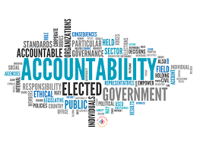
Che cosa è la political accountability ?
Political accountability = Buzzword…. «controllo politico», «responsabilità politica»…etc..
Quando c’è political accountability…. i cittadini dovrebbero essere in grado di:
influenzare
monitorare
valutare
Chi ? I POLITICI

Slide 14

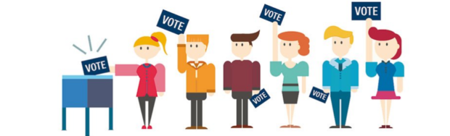
Un MODELLO BANALE
DI POLITICAL ACCOUNTABILITY
ELETTORI
Politici «buoni»
Politici «cattivi»
Es: incompententi, corrotti, etc…

Slide 15


Delegano i politici
Rieleggono i politici
ELETTORI
POLITICI
Valutano i risultati
Producono il bene pubblico
immaginiamo un concetto molto ampio di «bene pubblico»

Slide 16



TRASPARENZA POLITICA
… delegano
POLITICI
Rieleggano i politici
ELETTORI
Le informazioni sulla qualità e tipologia di beni prodotti sono opache (poco trasparenti)
Valutano i risultati
Non viene rieletto
Producono il vantaggio privato (corruzione)
Producono beni pubblici (policy, strade, legislazione, …etc)

Slide 17
In che modo la trasparenza influenza il processo ?
… delegano
POLITICI
Rieleggano i politici
X
ELETTORI
Deterrenza (i politici non competenti o corrotti non si candidano)
Le informazioni sulla qualità e tipologia di beni prodotti sono opache (poco trasparenti)
Valutano i risultati
SE AUMENTIAMO LA TRASPARENZA….
Producono beni pubblici (policy, strade, legislazione, …etc)
Producono il vantaggio privato (corruzione)

Slide 18
In che modo la trasparenza influenza il processo ?
… delegano
POLITICI
Rieleggano i politici
ELETTORI
Meccanismi
Deterrenza (i politici corrotti non vengono eletti)
Influenza sulle scelte di voto degli elettori. (Elettori più informati fanno scelte migliori)
Le informazioni sulla qualità e tipologia di beni prodotti sono opache (poco trasparenti)
Valutano i risultati
Non viene rieletto
SE AUMENTIAMO LA TRASPARENZA….
Producono il vantaggio privato (corruzione)
Producono beni pubblici (policy, strade, legislazione, …etc)

Slide 19
In che modo la trasparenza influenza il processo ?
… delegano
POLITICI
Rieleggano i politici
ELETTORI
Meccanismi
Deterrenza (i politici corrotti non vengono eletti)
Influenza sulle scelte di voto degli elettori. (Elettori più informati fanno scelte migliori)
Valutano i risultati
Non viene rieletto
ENTRAMBI I MECCANISMI SONO IMPORTANTI MA NOI CI CONCENTRIAMO SOLO SUL SECONDO!
Producono beni pubblici (policy, strade, legislazione, …etc)
Producono il vantaggio privato (corruzione)

Slide 20

IL MECCANISMO
NOTA BENE:
La condizione NECESSARIA (ma non SUFFICIENTE) è che la trasparenza abbia un impatto sulle scelte di voto.
Trasparenza
Selezione dei politici
Qualità della classe politica
Minor corruzione

Slide 21
SANZIONE VS SELEZIONE
bocciato
NO riconferma
promosso
riconferma
MODELLO SANZIONE
«retrospective voting»
delega
produzione
Valutazione della performance
MODELLO SELEZIONE
Valutano contemporaneamente i candidati e «selezionano» quello che gli piace di più

Slide 22
SANZIONE VS SELEZIONE
Quale è il modello giusto ?
ENTRAMBI
bocciato
NO riconferma
promosso
riconferma
MODELLO SANZIONE
«retrospective voting»
delega
produzione
Valutazione della performance
MODELLO SELEZIONE
Valutano contemporaneamente i candidati e «selezionano» quello che gli piace di più

Slide 23
Come si valutano e quali sono gli effetti della trasparenza politica?

Slide 24
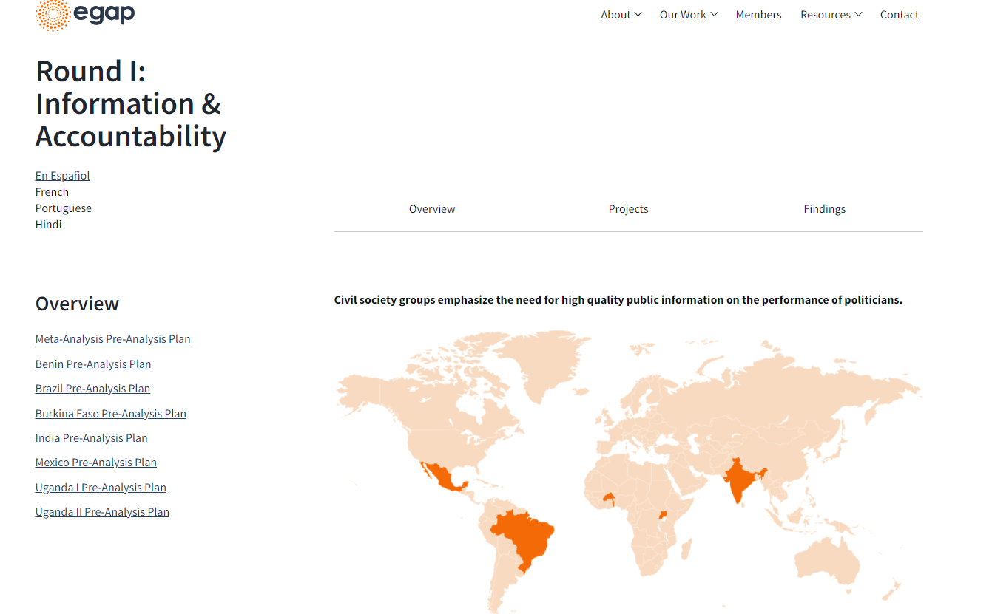
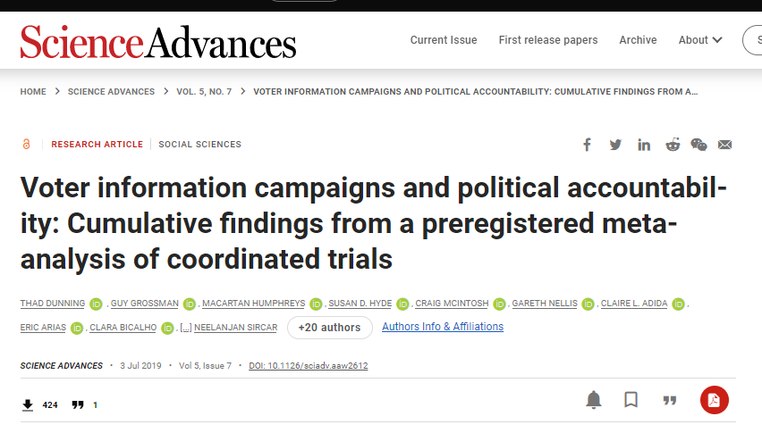
COSA DICE LA LETTERATURA
Risultati contrastanti (Effetti positivi, a volte piccoli, a volte nulli)
Metaketa Initiative 1 – Information and Accountability (8 esperimenti coordinati in vari paesi del mondo)
LIMITI DA COLMARE
  Paesi in via di sviluppo
  Informazione che riguarda la «performance» dei politici. Basata sul modello di «sanctioning» «retrospective voting»

Slide 25
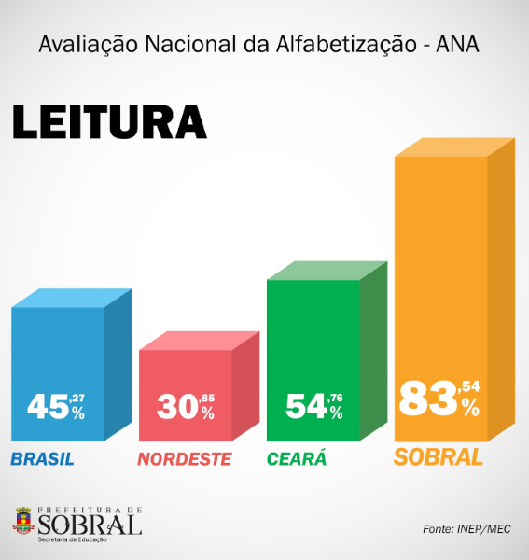
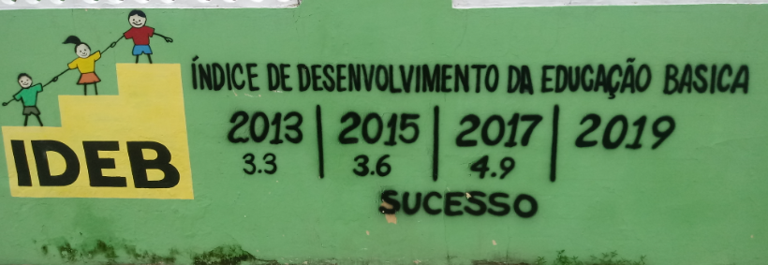
VALUTAZIONE DELLE POLITICHE di TRASPARENZA POLITICA

Slide 26
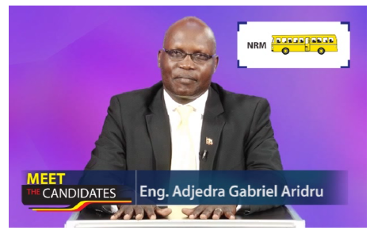
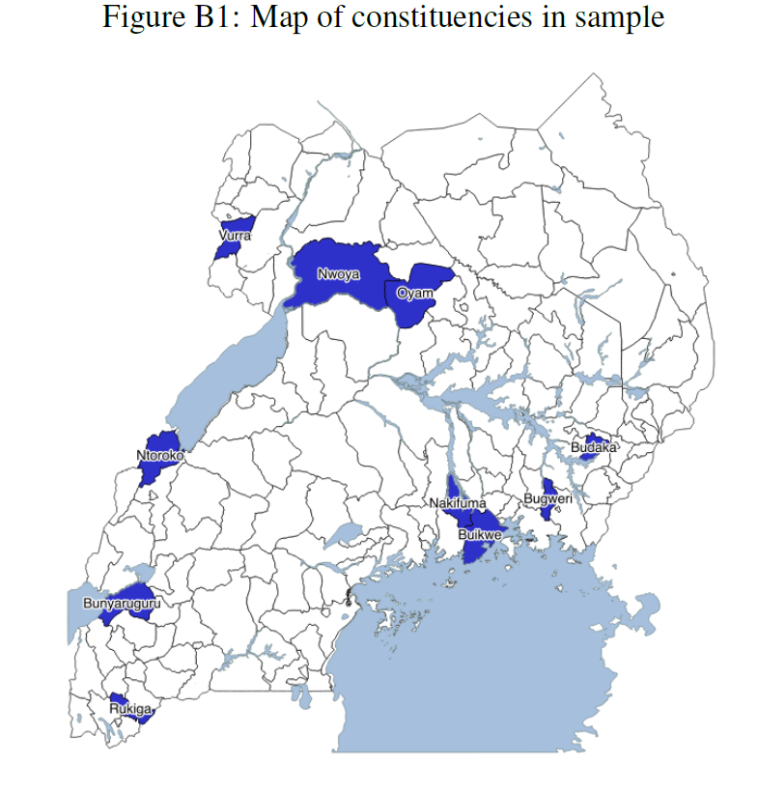
Closing the Gap: Information and Mass Support in a Dominant Party Regime
(Platas & Raffler 2021; The Journal of Politics)
Il paper esplora il ruolo dell'informazione nella formazione del sostegno di massa in contesti di partito dominante (dittature «parlamentari»).
Si conduce un esperimento sul campo durante le elezioni parlamentari ugandesi del 2016, in cui agli elettori viene fornita informazione sui candidati di tutti i partiti politici concorrenti.
In particolare, vengono prodotti e proiettati interviste video registrate dei candidati in villaggi selezionati casualmente poco prima dell'elezione.

Slide 27
Closing the Gap: Information and Mass Support in a Dominant Party Regime
(Platas & Raffler 2021; The Journal of Politics)
Gli elettori hanno una conoscenza di base più bassa sui candidati dell'opposizione rispetto a quelli del partito al potere.
Si scopre che la proiezione dei video ha ridotto questo divario di conoscenza e ha indotto gli elettori ad aggiornarsi in modo più positivo sull'opposizione.
Inoltre, coloro che hanno visto i video erano meno propensi a votare per i candidati del partito al potere, mentre coloro che inizialmente pendevano per i candidati del partito al potere erano più propensi a votare per l'opposizione.
Questi risultati suggeriscono che le asimmetrie informative giocano un ruolo nel sostenere il sostegno di massa per i partiti al potere in contesti di partito dominante e che la loro riduzione potrebbe rafforzare la competizione elettorale.

Slide 28
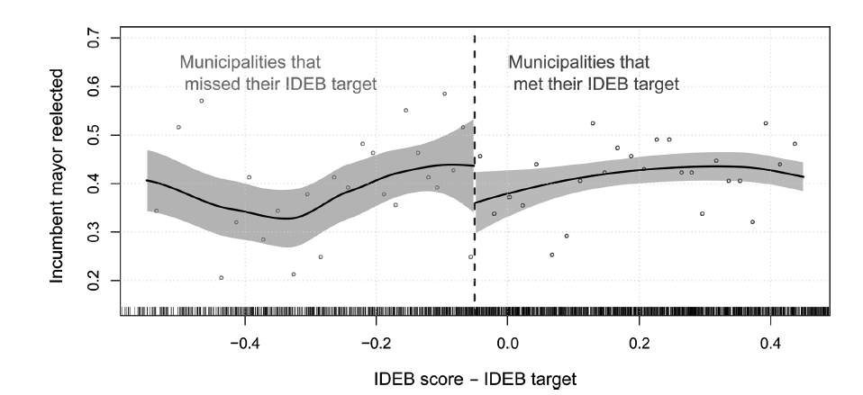
Competence versus Priorities: Negative Electoral
Responses to Education Quality in Brazil
(BoaS et al. 2021; The Journal of Politics)
Il paper esplora se gli elettori ricompensano i politici per la qualità dei servizi pubblici, in particolare in relazione alla qualità delle scuole municipali in Brasile.
Utilizzando un disegno di regressione discontinua e un esperimento sul campo, si dimostra che i segnali di qualità delle scuole municipali diminuiscono il sostegno elettorale per il sindaco in carica, il che va contro le aspettative.
COMUNI sotto il target
COMUNI sopra il target
Perchè?
VOTI A FAVORE DEL SINDACO

Slide 29
Competence versus Priorities: Negative Electoral
Responses to Education Quality in Brazil
(BoaS et al. 2021; The Journal of Politics)
Tuttavia, si riscontra l'effetto atteso tra i cittadini per cui la qualità delle scuole dovrebbe essere più rilevante, ovvero i genitori con figli nelle scuole municipali.
Utilizzando un esperimento di sondaggio online, si argomenta che gli elettori che non danno valore all'istruzione interpretano la qualità delle scuole come un indicatore delle priorità della politica municipale e percepiscono trade-off con altri servizi.
Gli elettori possono ritenere i politici responsabili non solo per la loro competenza, ma anche per la loro rappresentanza di interessi potenzialmente in conflitto, il che complica la logica semplice di molte iniziative di accountability.

Slide 30
Norms versus Action: Why Voters Fail to Sanction Malfeasance in Brazil
(BoaS et al. 2018; American Journal of Political Science)
In collaborazione con la Corte dei conti dello Stato di Pernambuco, è stato condotto un esperimento sul campo durante le elezioni municipali del 2016.
L'esperimento ha coinvolto un gruppo di trattamento che ha ricevuto informazioni sulle irregolarità ufficiali del sindaco.
Il trattamento non ha avuto alcun effetto sul comportamento di voto auto-riportato dopo le elezioni, ma quando le informazioni sono state presentate in un contesto di esperimento «vignette», si è riscontrato un forte effetto negativo, come in studi precedenti.
Immagina di vivere in un quartiere come tuo, ma in un'altra città del Brasile. Chiamiamo il sindaco della città dove vivi Carlos. Ora immagina che il sindaco Carlos si candidi per la rielezione. Durante i quattro anni che fu sindaco, il città ha avuto vari miglioramenti, con economici crescita e miglioramento della salute pubblica e pubblica servizi di trasporto. Sempre in quella città, i Conti dello Stato Il tribunale ha respinto i conti del sindaco Carlos nell'anno 2013 perché ha riscontrato seri problemi nell'amministrazione del bilancio.

Slide 31
Norms versus Action: Why Voters Fail to Sanction Malfeasance in Brazil
(BoaS et al. 2018; American Journal of Political Science)
Gli elettori brasiliani sanzionano fortemente i sindaci malfattori quando vengono presentati scenari ipotetici, ma non intraprendono alcuna azione quando ricevono le stesse informazioni al momento delle elezioni.
Il comportamento degli elettori in astratto riflette un atteggiamento relativamente forte contro la corruzione in Brasile.
Tuttavia, il comportamento degli elettori il giorno delle elezioni è vincolato da fattori come l'atteggiamento nei confronti delle dinastie politiche locali e la maggiore rilevanza di preoccupazioni più urgenti come l'occupazione e i servizi sanitari.

Slide 32
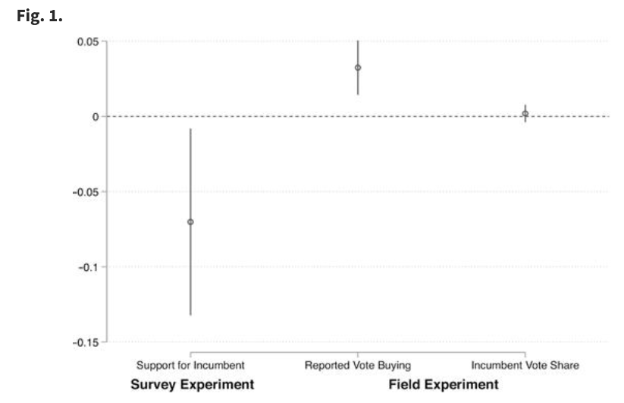
Buying Informed Voters: New Effects of Information on Voters and Candidates
(Cruz et al, Economic Journal 2020)
Effetto %
Perchè?
Voto a politici in carica
Compravendita di voti
Voto a politici in carica
ESPERIMENTO SONDAGGIO
ESPERIMENTO SUL CAMPO

Slide 33
Buying Informed Voters: New Effects of Information on Voters and Candidates
(Cruz et al, Economic Journal 2020)
Il paper esplora il ruolo dell'informazione nella teoria dell'accountability elettorale e come essa possa migliorare le performance dei politici.
Tuttavia, l'informazione fornita agli elettori non sempre si traduce in un miglioramento delle performance dei politici.
Utilizzando due esperimenti nelle Filippine, si dimostra che quando gli elettori non sono a conoscenza delle capacità governative di base, informarli su cosa i politici potrebbero fare è sufficiente per diminuire il supporto ai politici in carica.
Tuttavia, i politici possono contrastare questa diminuzione del supporto aumentando le pratiche clientelari (compravendita di voti).
Il lavoro mostra come anche le campagne di informazione neutra possano migliorare il potere degli elettori rispetto ai propri politici, offrendo indicazioni per la progettazione di interventi volti a cambiare l'equilibrio elettorale in paesi clientelari.

Slide 34
Effetti perversi della trasparenza
The Wrong Kind of Transparency
(Prat 2006; American Economic Review)
  Esistono molti contesti dove sappiamo che la trasparenza non porta sempre benefici (es: gestione dei fondi di investimento; rapport azionisti-manager; etc…)
  Il problema dei “terzi interessati”
  Troppa trasparenza può ridurre gli sforzi per mostrare il proprio operato (es: presenze in parlamento)

Slide 35
E in italia?

Slide 36
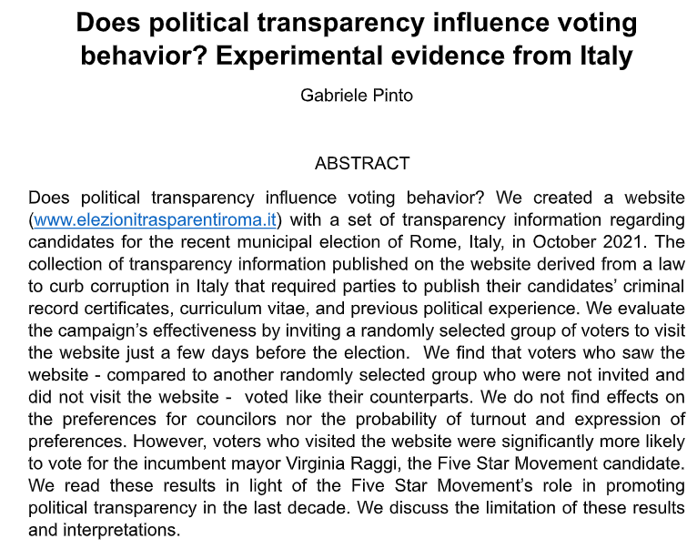

Slide 37
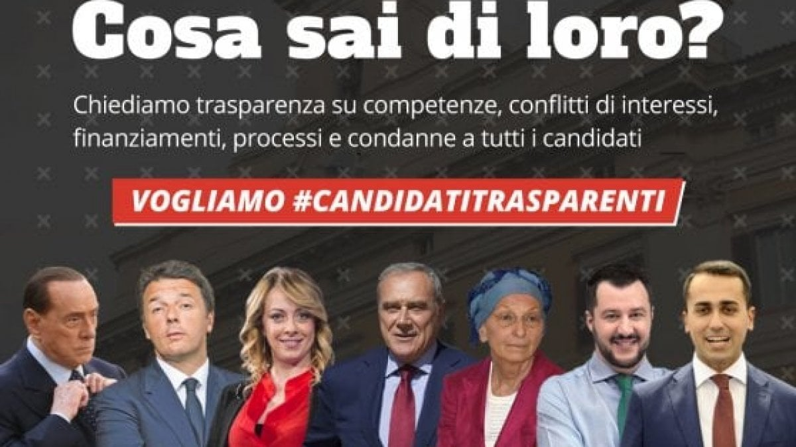
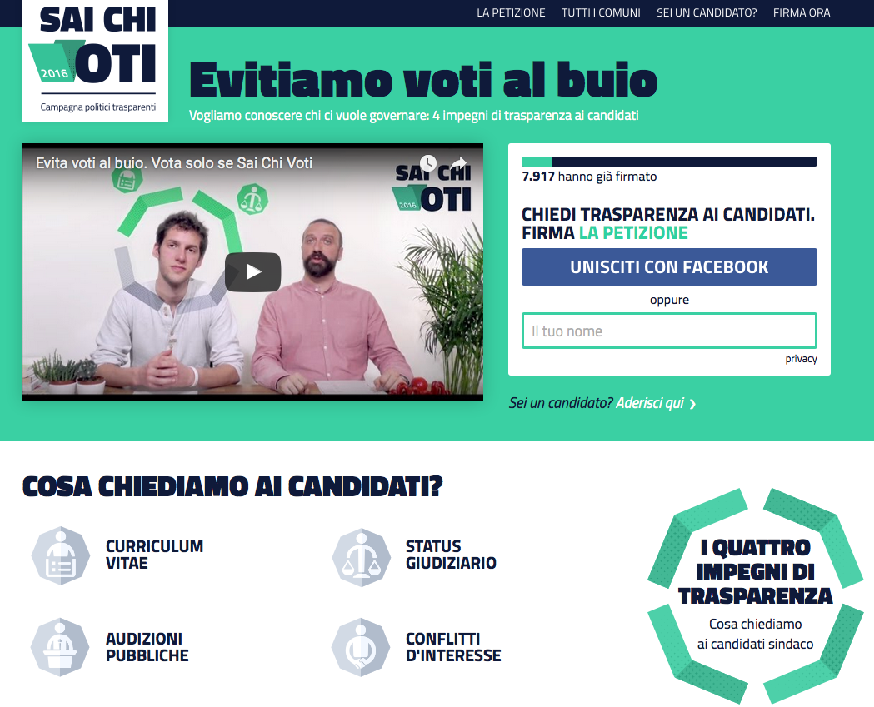

CAMPAGNA PER LA TRASPARENZA POLITICA IN ITALIA

Slide 38
POLITICAL TRANSPARENCY CAMPAIGN IN ITALY
WHAT DO YOU KNOW ABOUT THEM?
AVOID VOTE IN THE DARK!
we ask for transparency on competences, conflicts of interest, financing, trials and convictions of all candidates
WE WANT #TRANSPARENT CANDIDATES
What we ask to candidates
CURRICULUM VITAE
Criminal record
Public Audition
Conflict of interests

Slide 39
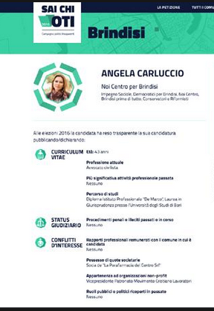
UN SITO WEB DOVE GLI ELETTORI POSSONO vedere le schede dei candidati

Slide 40
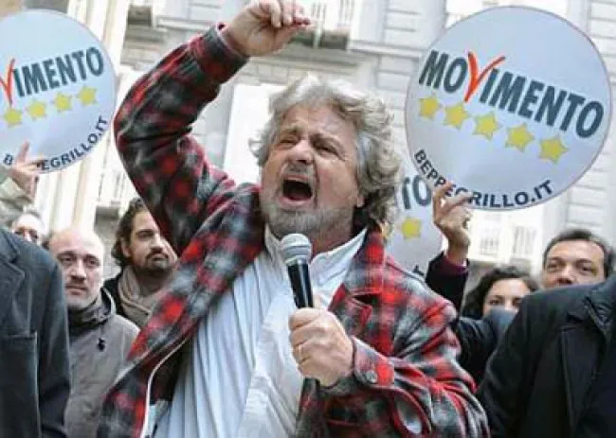
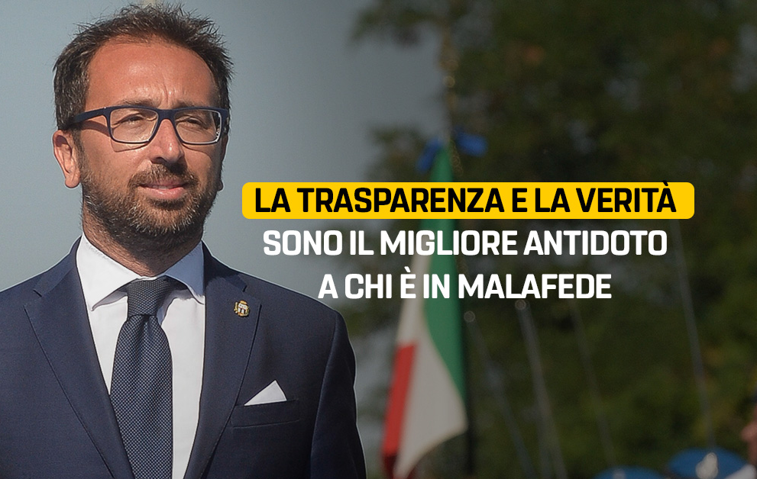
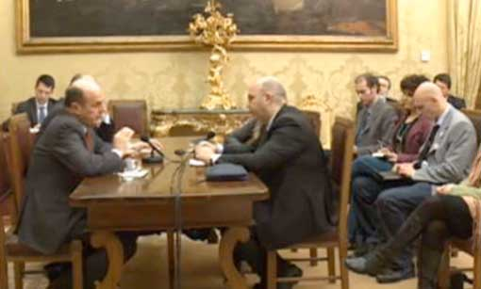
CAMPAGNA PER LA TRASPARENZA POLITICA IN ITALIA
Il Movimento Cinque Stelle" ha messo la questione della trasparenza politica al centro della sua piattaforma politica.
Quando il "Movimento Cinque Stelle" entrò per primo in parlamento dopo le elezioni del 2013 richiese (per la prima e ultima volta della storia italiana) di trasmettere pubblicamente su internet le consultazioni per la formazione del nuovo governo

Slide 41
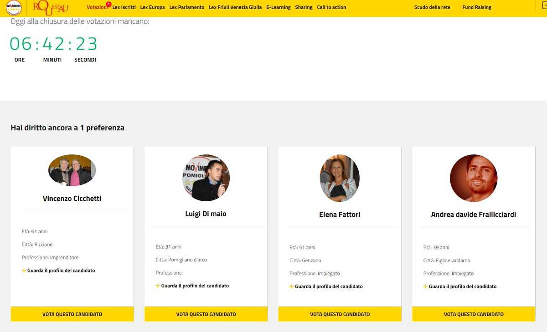
POLITICAL TRANSPARENCY CAMPAIGN IN ITALY
La selezione dei candidati per le prime elezioni del Movimento Cinque Stelle è stata effettuata su una piattaforma web in cui i membri del partito selezionavano i candidati (tra centinaia) sulla base di semplici schede
Now currently ministry of foreign affairs!!

Slide 42
The Italian Wave of Transparency
Adozione di una serie di leggi per aumentare la trasparenza nella pubblica amministrazione e...nella Politica!

Slide 43
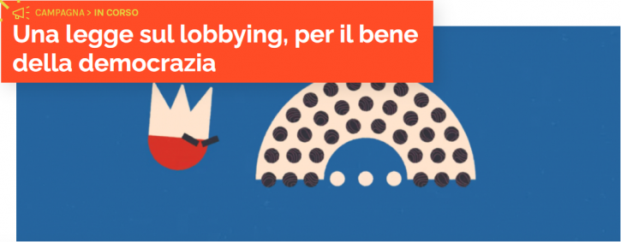

Slide 44
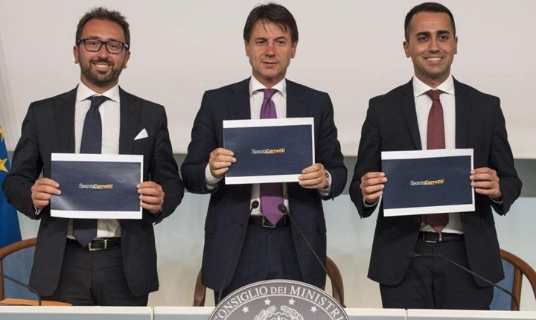

GLI INTERVENTI NORMATIVI
Legge spazzacorrotti , L. 9 gennaio 2019
Misure per il contrasto dei reati contro la pubblica amministrazione, nonche' in materia di prescrizione del reato e in materia di trasparenza dei partiti e movimenti politici.
Norme contro la corruzione
Norme per la trasparenza politica
(per prevenire la corruzione?)
Pubblicazione di Curriculum e Certificati Penali di tutti i candidati

Slide 45
PubBlicazione dei curriculum vitae
Art.1 comma 14: Entro il quattordicesimo giorno antecedente la data delle
elezioni (….) i partiti e i movimenti politici (….)hanno l'obbligo di pubblicare, nel proprio sito internet ovvero, per le liste di cui al citato primo periodo del comma 11, nel sito internet del partito o del movimento politico (…) il curriculum vitae di ciascun candidato (…) e il relativo certificato del casellario giudiziale
Art.1 comma 15: Pubblicazione sul sito del ministero dell’interno o del comune/regione in cui si svolgono le elezioni

Slide 46
LA RATIO
CORROTTI
80%
20%
ONESTI

Slide 47
LA RATIO
CORROTTI
Curriculum Vitae
20%
Curriculum Vitae
80%
ONESTI

Slide 48
LA RATIO
Come facciamo a valutare se la politica di trasparenza può essere efficace?
CORROTTI
Curriculum Vitae
20%
Curriculum Vitae
80%
ONESTI

Slide 49
PROBLEMA
Noi non sappiamo chi sono i politici corrotti e quali no.
Però, sappiamo che condizione NECESSARIA (ma non SUFFICIENTE) è che la trasparenza abbia un impatto sulle scelte di voto.
Infatti:
Più trasparenza
Voto differente
Migliore qualità dei politici
Meno corruzione

Slide 50
IL MECCANISMO
NOTA BENE:
La condizione NECESSARIA (ma non SUFFICIENTE) è che la trasparenza abbia un impatto sulle scelte di voto.
Trasparenza
Selezione dei politici
Qualità della classe politica
Minor corruzione

Slide 51
TEST
Come facciamo a valutare se la politica di trasparenza può essere efficace?
25% blue – 75% red
Curriculum Vitae
NO EFFETTO, hanno votato in modo eguale!
25% blue – 75% red

Slide 52
TEST
Come facciamo a valutare se la politica di trasparenza può essere efficace?
25% blue – 75% red
Curriculum Vitae
SI EFFETTO, hanno votato in modo NON eguale!
50% blue – 50% red
La condizione NECESSARIA (ma non sufficiente) è verificata. La trasparenza ha un impatto sulle scelte di voto

Slide 53
Il design dell’esperimento è guidato dal contesto.
Tipo di informazione = curriculum vitae come richiesto dalla legge
Medium = sito web come richiesto dalla legge

Slide 54
RESEARCH QUESTION & Experimental design
La trasparenza politica influisce sulle scelte degli elettori?
Questi tipi specifici di campagne di trasparenza politica sono efficaci?

Slide 55
DOMANDA DI RICERCA
Le informazioni sui candidati (il sito internet)
La trasparenza politica
influisce sulle scelte di voto?
I candidati che hanno votato
Come facciamo a stimare l’effetto causale ?

Slide 56
EFFETTO CAUSALE
RELAZIONE != RAPPORTO CAUSA-EFFETTO
Il fatto che esiste una relazione tra la lettura di giornali ed il voto a sinistra non è una prova di un rapporto causa effetto.
Tra la lettura di giornali, e il voto a sinistra, ci sono molti fattori omessi, quali:
Livello d’istruzione
Interesse per la politica
Reddito
…
..
La lettura frequente di giornali causa una maggiore propensione a votare partiti di sinistra
SBAGLIATO

Slide 57
EFFETTO CAUSALE
Anche se esiste una relazione tra la cittadinanza di chi commette reati, non si può dimostrare che ci sia un rapporto di causa effetto tra cittadinanza e propensione a commettere reati,
Tra la cittadinanza, e la propensione a commettere reati, ci sono molti fattori omessi, ad esempio:
Livello d’istruzione
Interesse per la politica
Reddito
…
Qual è il rischio di confondere relazioni con rapporti causa-effetto ?
La cittadinanza straniera causa una maggiore a propensione commettere reati
*fonte: rapporto Antigone 2019

Slide 58
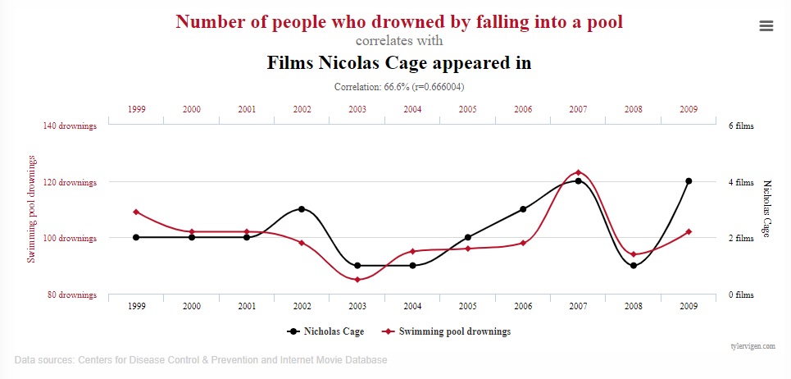
https://www.tylervigen.com/spurious-correlations

Slide 59



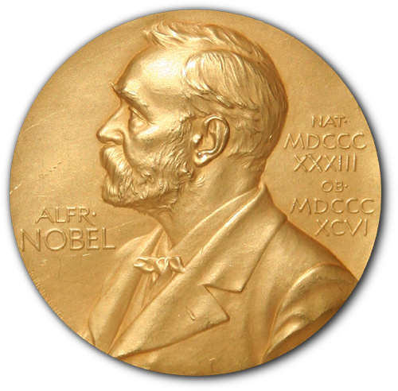

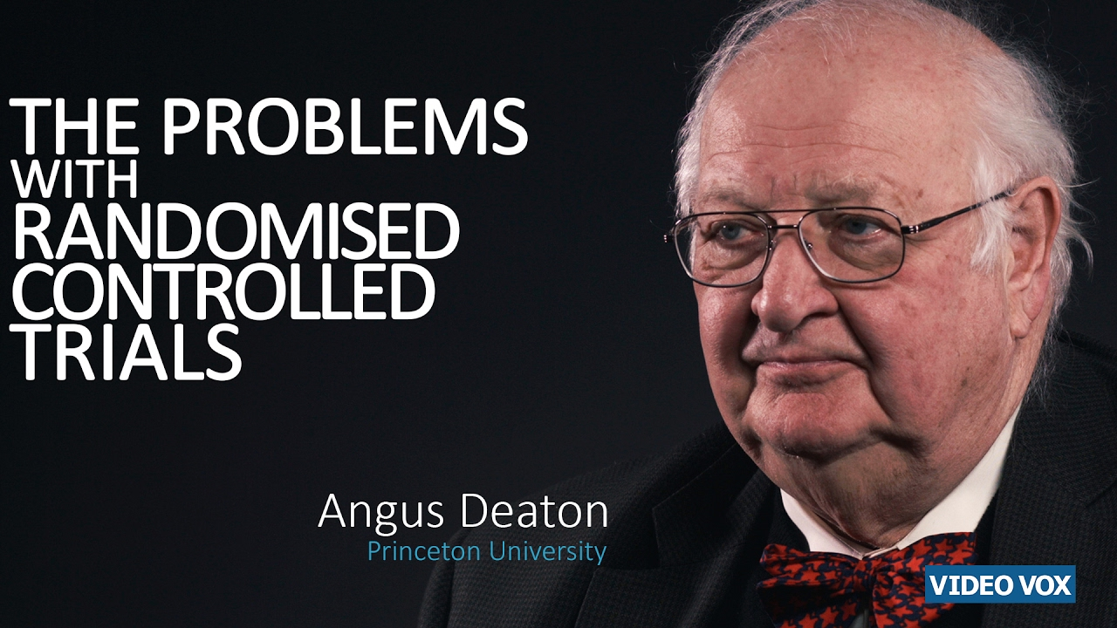
COME POSSIAMO STIMARE UN RAPPORTO DI CAUSA-EFFETTO ?
Una critica dei RCT
Creare delle condizioni sperimentali!
Trattamento (intervento) – Controllo (placebo)
Come si fa nella pratica ?
Metodi più popolari:
Regression Discontinuity Design
Matching
Diff-In-Diff
Randomized Control Trial (RCT)

Slide 60
CONTESTO

Slide 61
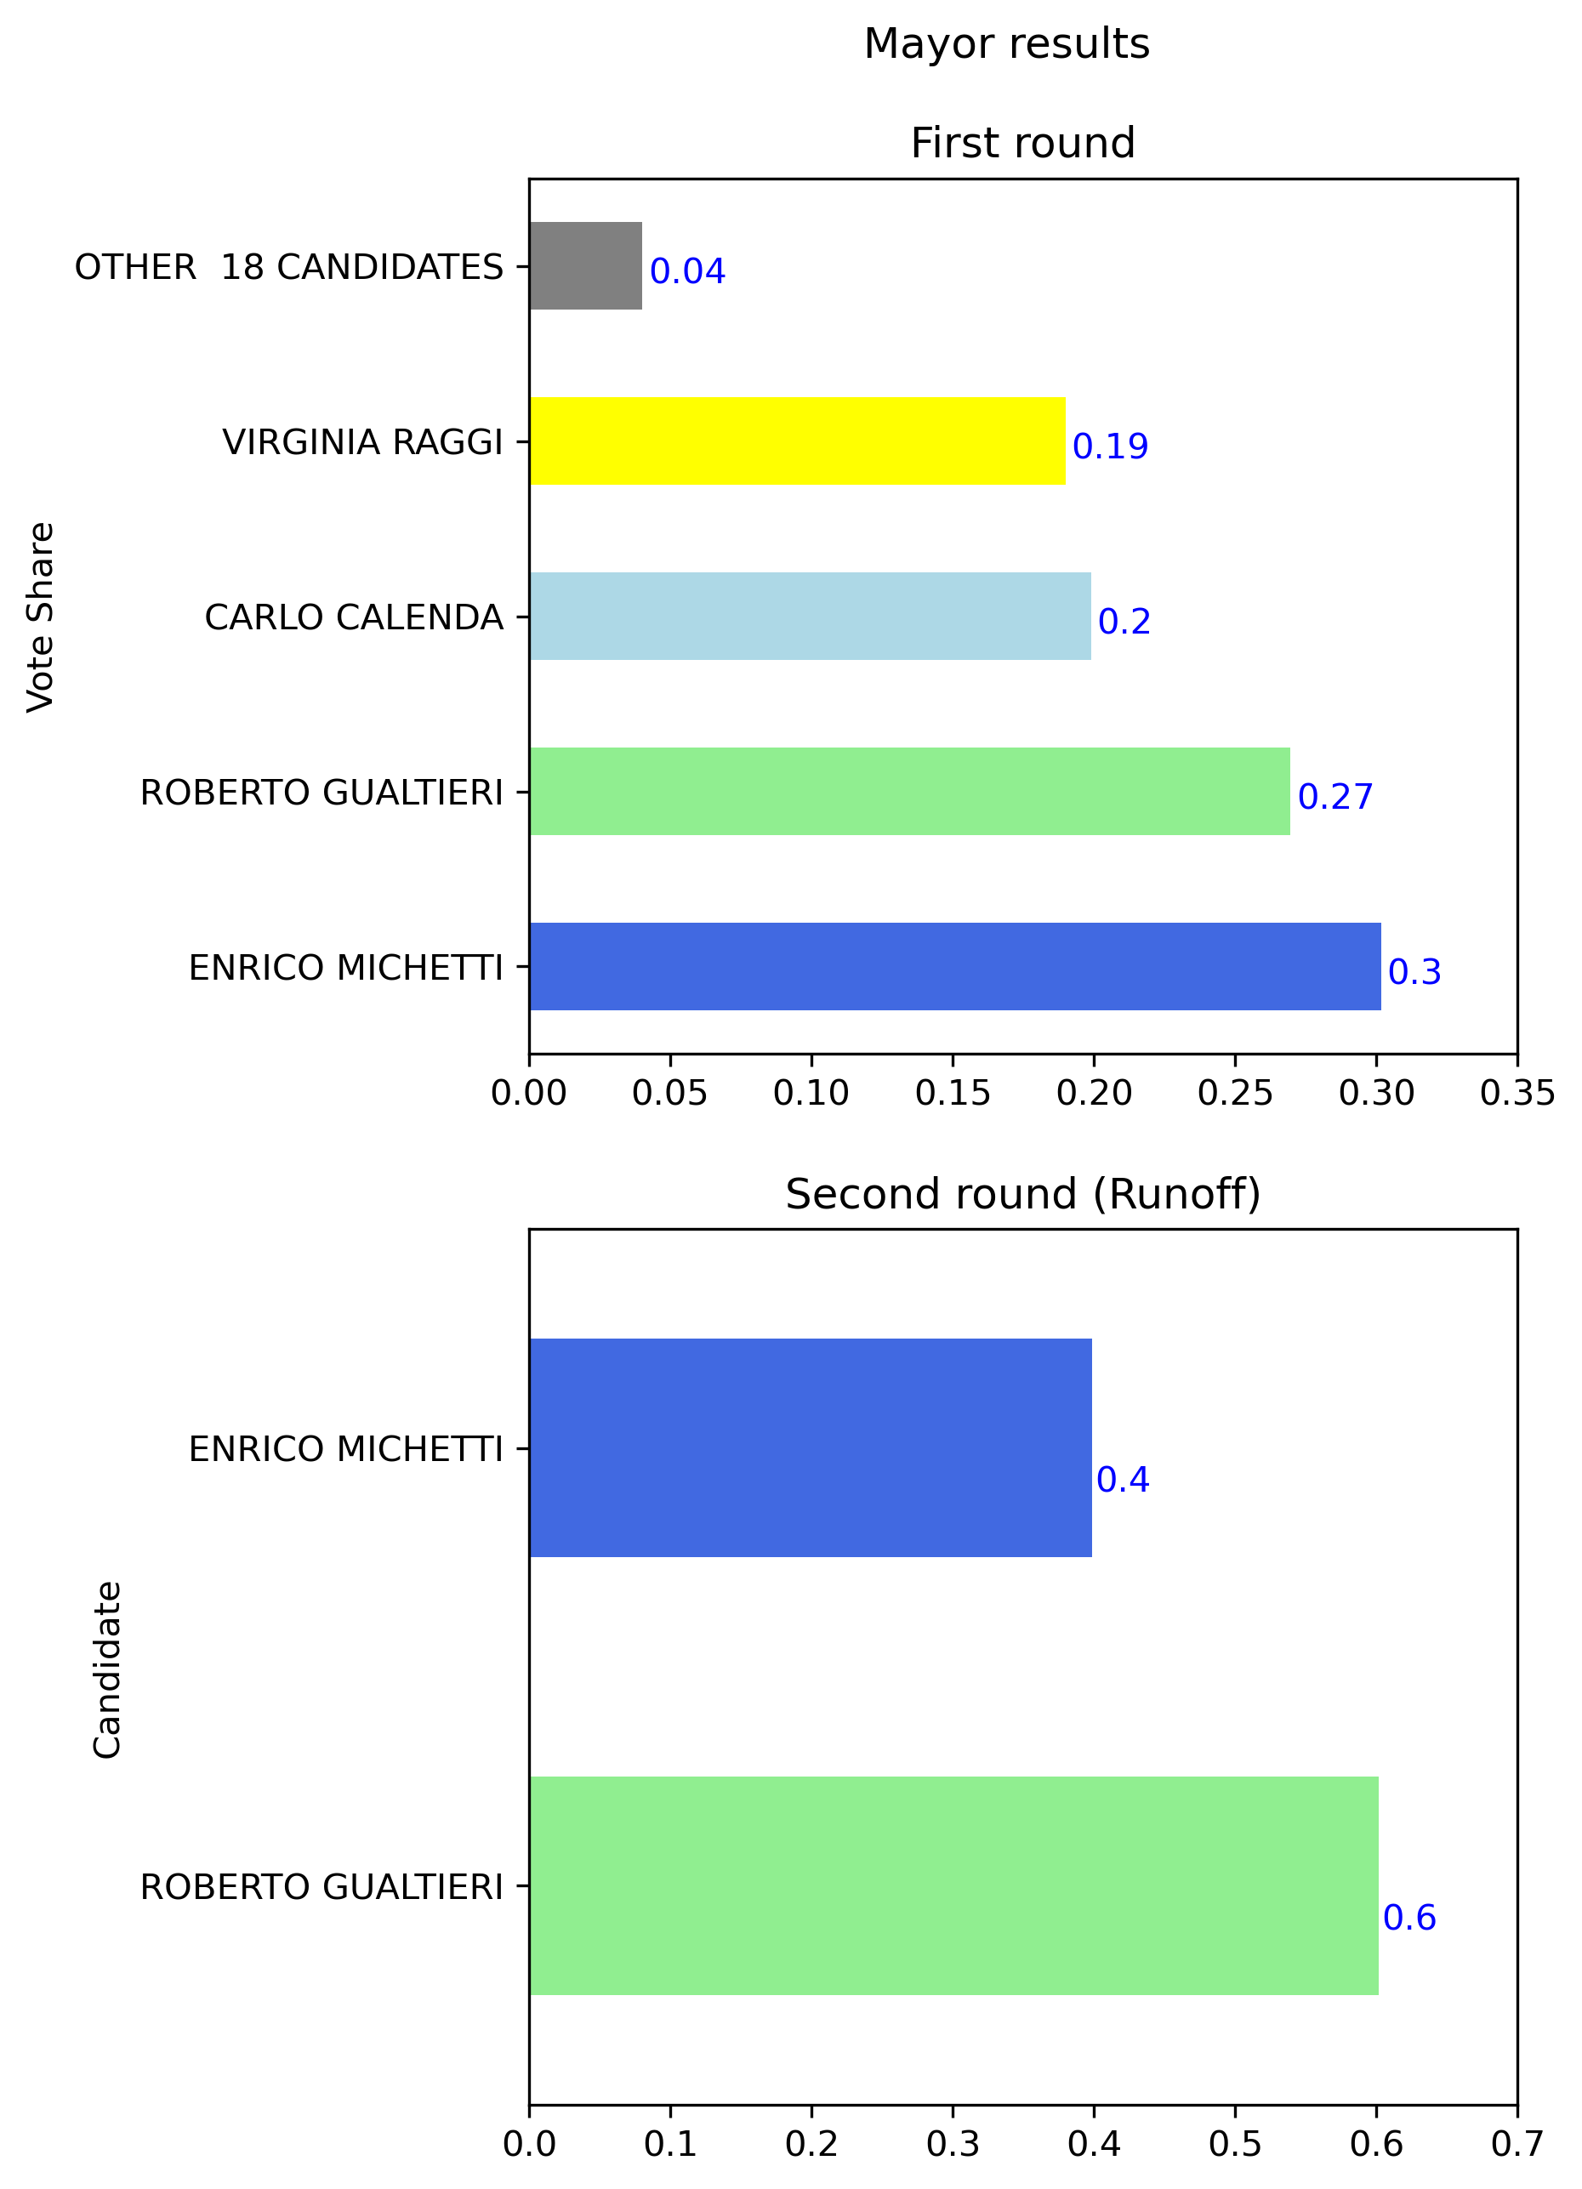
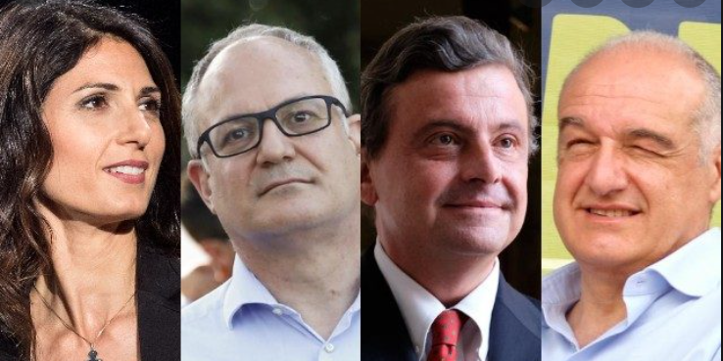

Slide 62
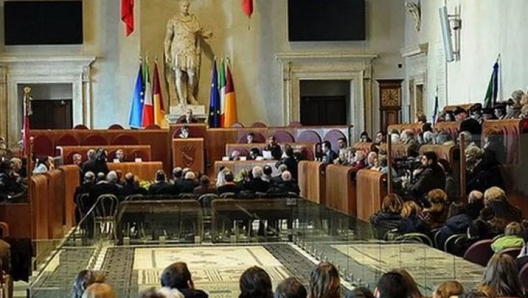
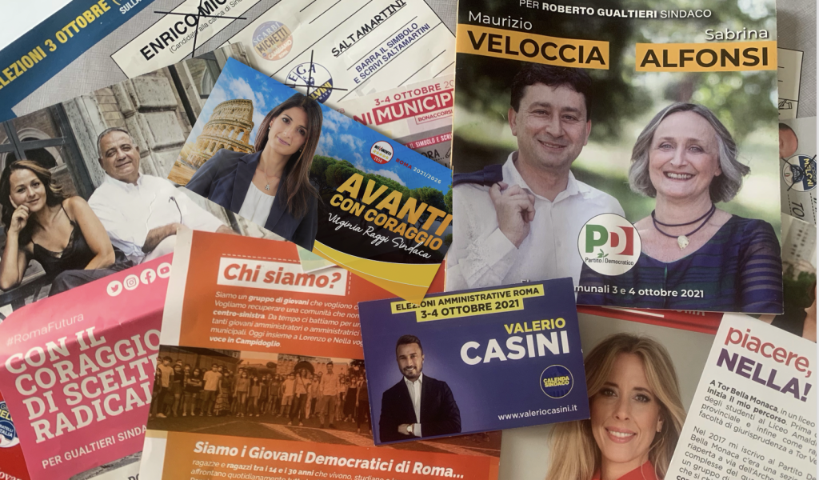
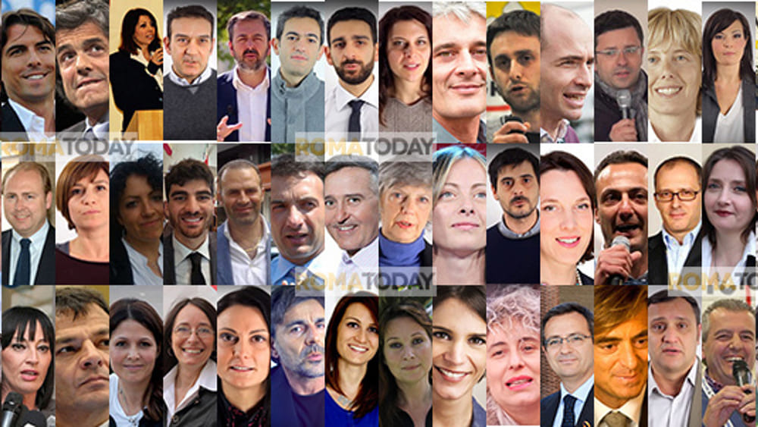
CANDIDATI CONSIGLIO COMUNALE

Slide 63
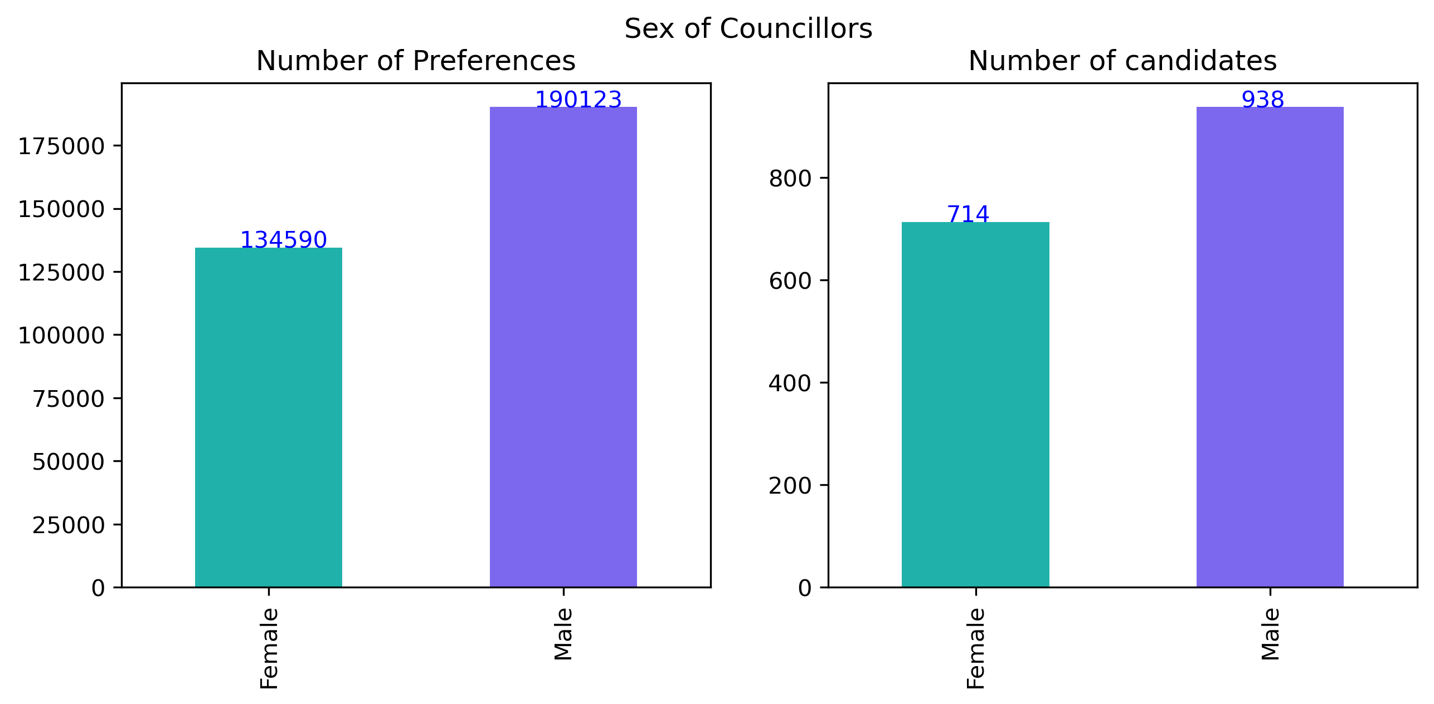
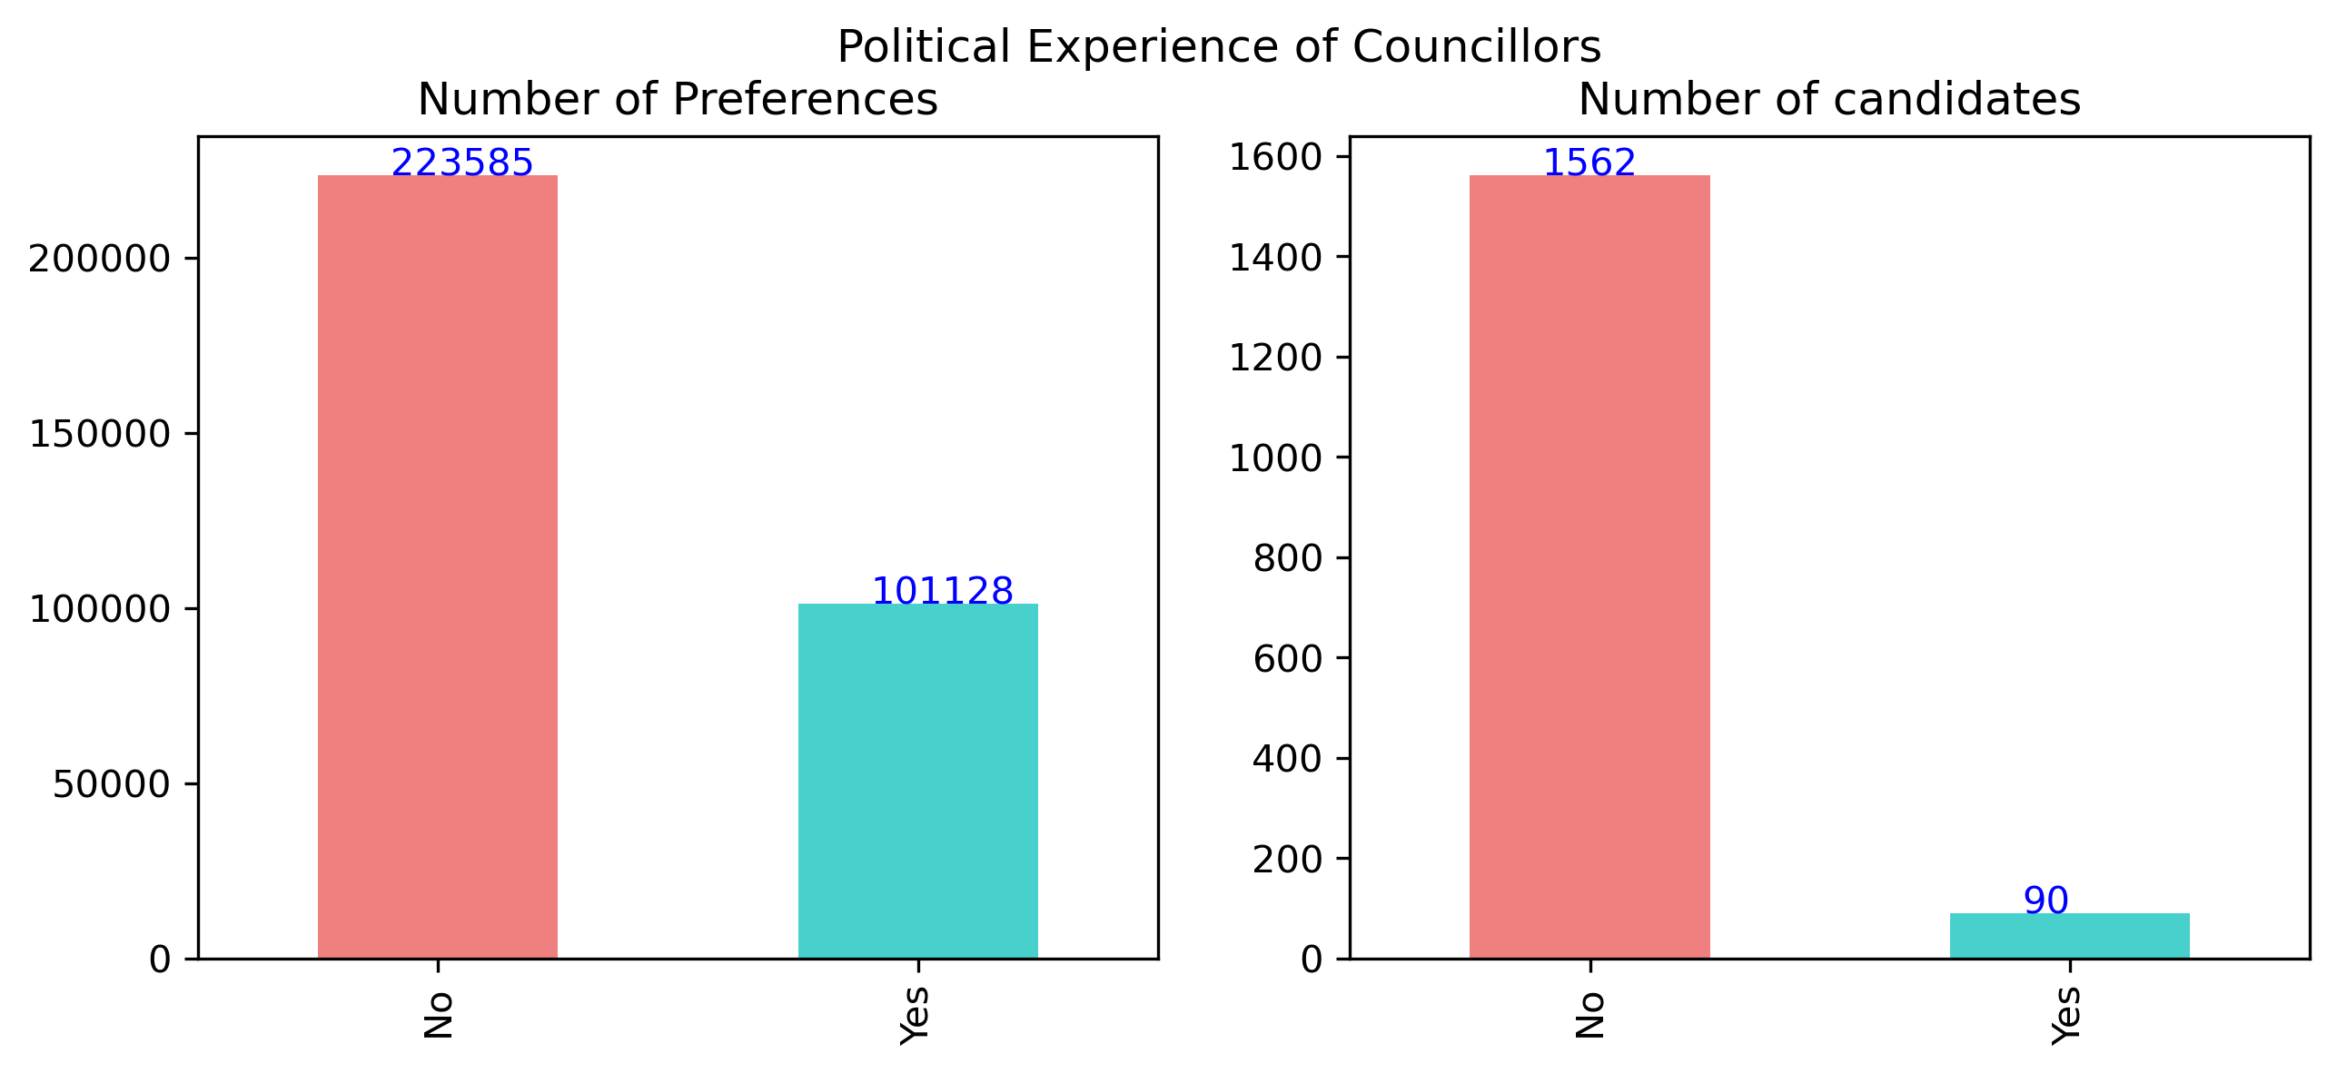
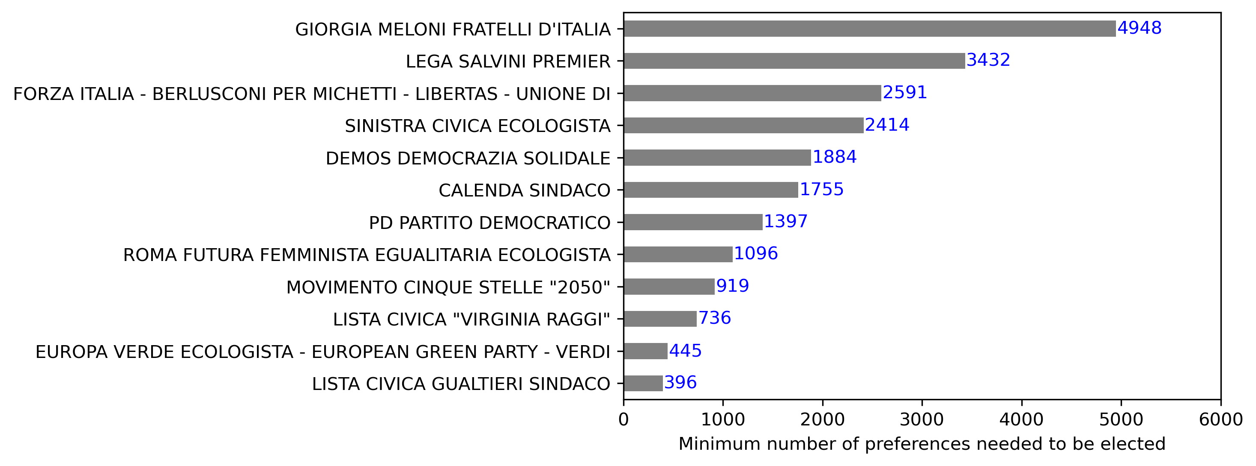

Slide 64
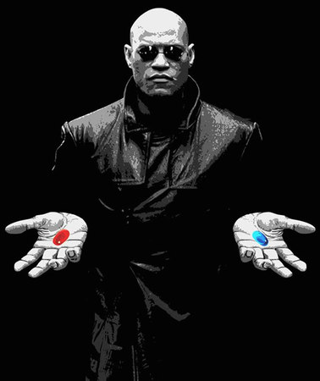
Il trattamento
NON visitano il sito internet
Visitano il sito internet
www.elezionitrasparentiroma.it

Slide 65
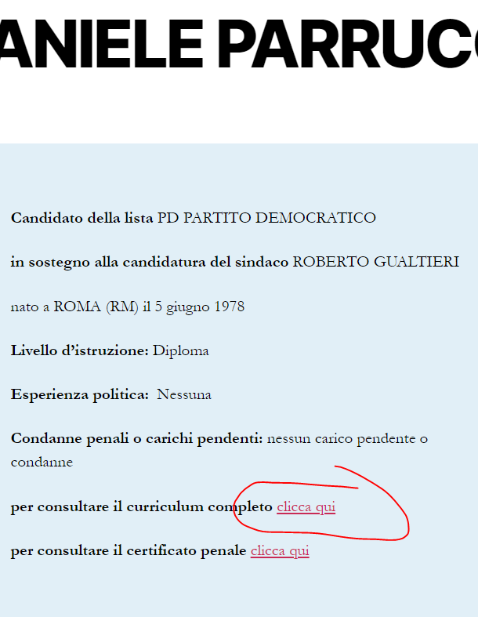
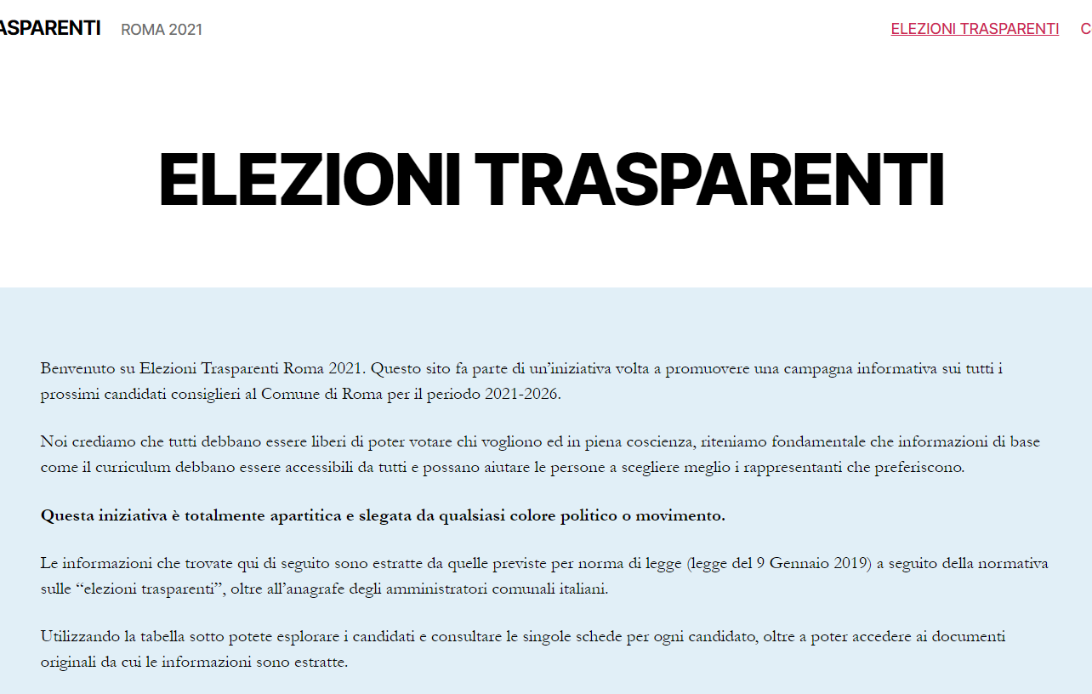
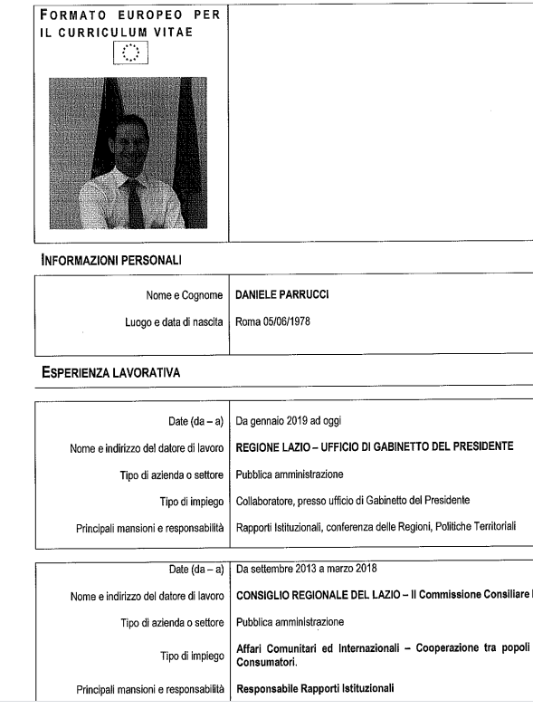
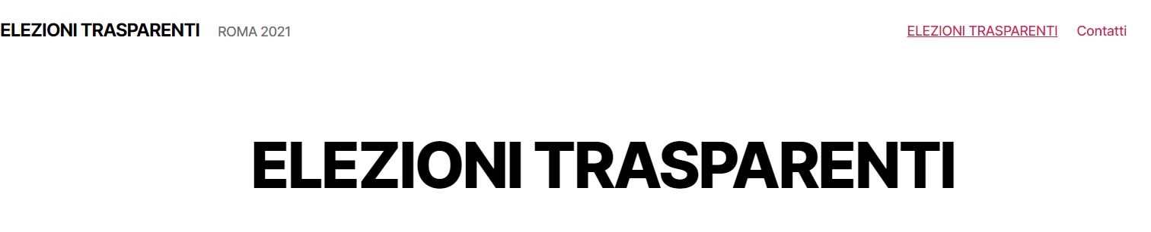
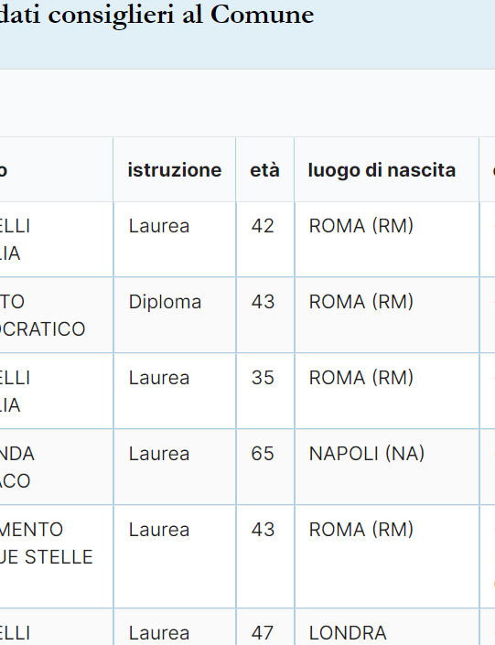
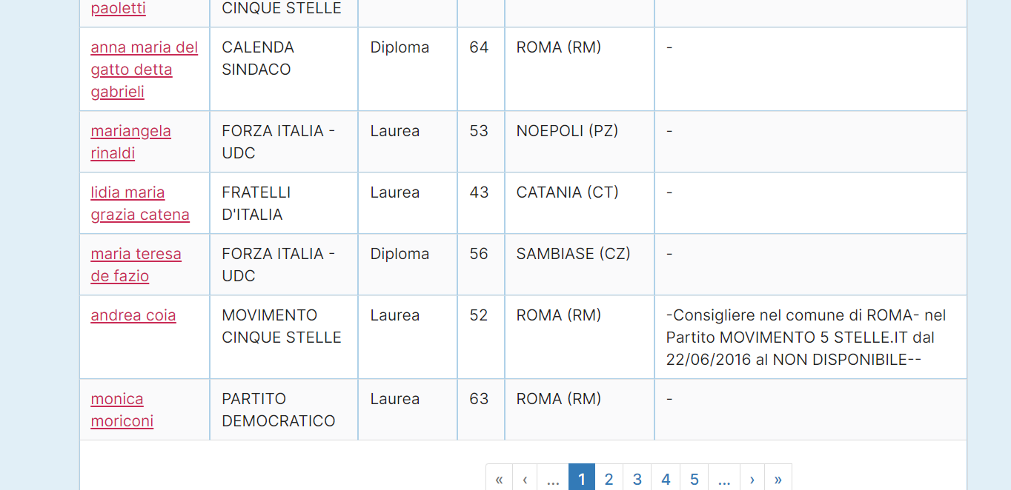
IL SITO INTERNET
Un sito web dove si possono consultare facilmente tutte le informazioni degli oltre 1400 candidati/e al comune di roma

Slide 66
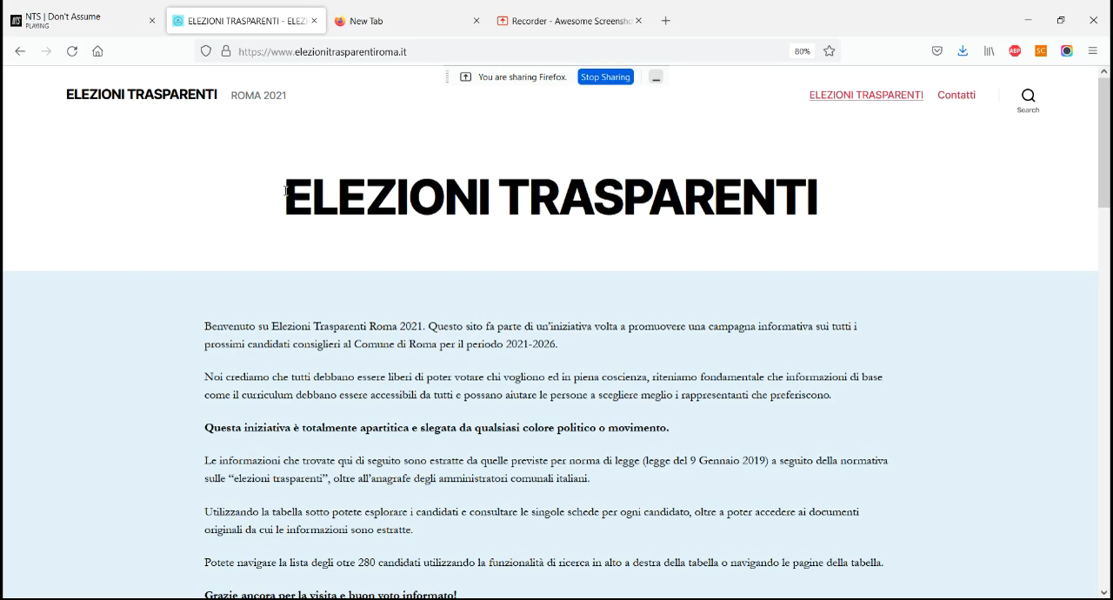
VIDEO ESPERIMENTO

Slide 67
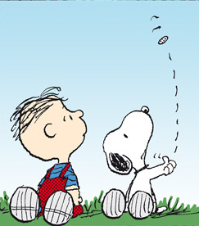

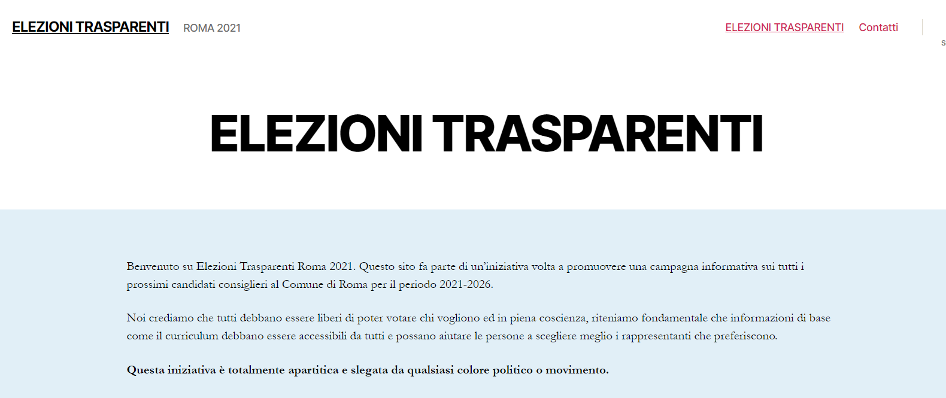

Qualche giorno prima delle elezioni
ELEZIONI
Dopo le elezioni
Divisione del gruppo con assegnazione casuale
CAMPIONE DI ELETTORI
Gli abbiamo fatto visitare il sito
Chi avete votato ?
TRATTAMENTO
Compilano un questionario
CONTROLLO

Slide 68


Slide 69
E poi ?
Abbiamo raccolto i dati e confrontato se il gruppo di trattamento (quelli a cui abbiamo fatto visitare il sito), hanno votato in modo diverso dal gruppo di controllo (quelli a cui NON abbiamo fatto visitare il sito).

Slide 70
RISULTATI

Slide 71
Variabili studiate
Basate su un set di ipotesi registrate
Affluenza
Espressione di un voto di preferenza
Caratteristiche dei candidati (sindaco e consigliere)
  Esperienza politica
  Livello d’istruzione
  Uomo / Donna

Slide 72


Risultati
- Modello di regression Probabilistico (Logit)
- Confronto nelle medie

Slide 73


Figure 11: treatment effect on turnout and expression of a preference vote

Slide 74

Voti per candidate Femmine
Voti per candidati/e con laurea
Voti per candidati/e esperti
SINDACO
Effetto positivo!
CONSIGLIERE

Slide 75

4 candidate hanno ottenuto il 95% dei voti. Solo una di loro è donna: Virginia Raggi.
Voti per candidate Femmine
INCLUSA VIRGINIA RAGGI
ESCLUSA VIRGINIA RAGGI
SINDACO

Slide 76




Effetto sulla scelta dei 4 candidati
LEFT POPULIST LIBERAL RIGHT

Slide 77


Slide 78


Figure 13:treatment effect on mayor preference vote

Slide 79
CONTROL FOR PRIOR INTENTION TO VOTE
Table A- 5: robustness test (mayor votes)

Slide 80
Interaction effectS
Interagiamo il coefficiente di trattamento con le caratteristiche degli intervistati:
  Populista
  Istruzione
  Partecipazione politica (essere membro di un partito o attivista politico)

Slide 81



Slide 82




Slide 83

Richiesta di trasparenza
Quanto sarebbe utile disporre di norme che obblighino le parti ad adottare una maggiore trasparenza? Ad esempio, pubblicare il curriculum vitae dei candidati, i conflitti di interesse, le dichiarazioni dei redditi e patrimoniali, ecc...

Slide 84

VISITE AL SITO INTERNET
Abbiamo monitorato le visite degli intervistati utilizzando Google Analytics ... e abbiamo scoperto che

Slide 85


Durata della visita (media = 72 secondi, mediana = 41 sec)
Durata della visita e richiesta di trasparenza

Slide 86

Pagine web più visitate
Virginia raggi è stata la pagina web più visitata

Slide 87
Sommario dei risultati
 | Affluenza | Voto di Preferenza | Istruzione | Istruzione | Sesso | Sesso | Esperienza |  | Voto per candidato M5S | Voto candidato in carica
 |  |  | Consiglieri | Sindaco | Consiglieri | Sindaco | Consiglieri | Sindaco
Effetto | = | = | = | = | = | + | = | = | + | +
EFFETTO NULLO | EFFETTO NEGATIVO | EFFETTO POSITIVO
L’unico candidato femmina di rilievo era il candidato del m5s e anche il candidato in carica. Gli effetti non sono “separabili”.
Limiti interpretativi!

Slide 88

Interpretazion: Perchè effetti nulli?
Informazioni non salienti
Nessun effetto di rete (gli intervistati non "spettegolano")
Altri canali (ruolo dei media, delle ONG, ecc...)
Potenza statistica
Sample Size
Full sample | Excl. Turnout | Pref. Vote
1008 | 867 | 148

Slide 89

ininterpretazione
Perché gli intervistati trattati hanno votato di più per Virginia Raggi (Movimento Cinque Stelle)?
Femmina?
Sindaco in carica?
Movimento Cinque Stelle?
Il trattamento ha aumentato la rilevanza delle questioni di "trasparenza". Poiché il Movimento Cinque Stelle è il partito della trasparenza, hanno ottenuto più voti. → la trasparenza non è neutrale. La trasparenza è una questione di parte?
Ma non abbiamo prove su nessuno di questi meccanismi! (Non abbastanza varianza, avremmo dovuto eseguire l'esperimento su più città ..). Budget limitato 5k €

Slide 90
CONCLUSIONS
Sondaggi ed evidenza aneddotica mostrano il sostegno popolare alle iniziative di trasparenza politica nonostante...
…Incertezza sull'efficacia della trasparenza nell'influenzare le scelte degli elettori.
La politicizzazione della trasparenza potrebbe essere un canale importante attraverso il quale la trasparenza influisce sulla politica.

Slide 91

Slides here:
Personal page: www.gabrielepinto.it
Email: gabriele.pinto@uniroma1.it
Twitter: @gabrieleaopinto

Slide 92
references
Ashworth, S. (2012). Electoral Accountability: Recent Theoretical and Empirical Work. Annual Review of Political Science, 15(1), 183–201. https://doi.org/10.1146/annurev-polisci-031710-103823
Bank, W. (2016). Making Politics Work for Development: Harnessing Transparency and Citizen Engagement. The World Bank.
Bhandari, A., Larreguy, H., & Marshall, J. (n.d.). Able and Mostly Willing: An Empirical Anatomy of Information’s Effect on Voter-Driven Accountability in Senegal. American Journal of Political Science, n/a(n/a). https://doi.org/https://doi.org/10.1111/ajps.12591
Brennan, J. (2016). Against democracy. Princeton University Press.
Campbell, R., & Cowley, P. (2014). What Voters Want: Reactions to Candidate Characteristics in a Survey Experiment. Political Studies, 62(4), 745–765. https://doi.org/10.1111/1467-9248.12048
Caplan, B. (2011). The Myth of the Rational Voter: Why Democracies Choose Bad Policies-New Edition. Princeton University Press.
Dunning, T., Grossman, G., Humphreys, M., Hyde, S. D., McIntosh, C., Nellis, G., Adida, C. L., Arias, E., Bicalho, C., Boas, T. C., & others. (2019). Voter information campaigns and political accountability: Cumulative findings from a preregistered meta-analysis of coordinated trials. Science Advances, 5(7), eaaw2612.
Fearon, J. D. (1999). Electoral Accountability and the Control of Politicians: Selecting Good Types versus Sanctioning Poor Performance. In A. Przeworski, S. C. Stokes, & B. Manin (Eds.), Democracy, Accountability, and Representation (pp. 55–97). Cambridge University Press. https://doi.org/10.1017/CBO9781139175104.003
Grossman, G., Michelitch, K., & Prato, C. (2020). The Effect of Sustained Transparency on Electoral Accountability.
International, T. (2021). Corruption Perceptions Index 2020. https://images.transparencycdn.org/images/CPI2020_Report_EN_0802-WEB-1_2021-02-08-103053.pdf
Leiser, D., & Shemesh, Y. (2018). How we misunderstand economics and why it matters: The psychology of bias, distortion and conspiracy. Routledge London and New York.
McGee, R., & Gaventa, J. (2011). Shifting Power? Assessing the Impact of Transparency and Accountability Initiatives. IDS Working Papers, 2011(383), 1–39. https://doi.org/https://doi.org/10.1111/j.2040-0209.2011.00383\_2.x
Mechtel, M. (2014). It’s the occupation, stupid! Explaining candidates’ success in low-information elections. European Journal of Political Economy, 33, 53–70.
Pande, R. (2011). Can Informed Voters Enforce Better Governance? Experiments in Low Income Democracies. Annual Review of Economics, 3, 215–237.
Pande, R., Banerjee, A., Green, D., & McManus, J. (2014). Are Poor Voters Indifferent to Whether Elected Leaders are Criminal or Corrupt? A Vignette Experiment in Rural India. Political Communications, 31, 391–407.
Pande, R., Banerjee, A., & Walton, M. (2012). Delhi’s Slum-Dwellers: Deprivation, Preferences, and Political Engagement among the Urban Poor. International Growth Center.

